Slide 1


Obchodní akademie a Jazyková škola
s právem státní jazykové zkoušky Jihlava
Šablona 32
VY_32_INOVACE_ 001.ICT.12
Základní funkce

Slide 2
Číslo projektu: CZ.1.07/1.5.00/34.0744
Šablona: VY_32_INOVACE
Číslo DUMU: 001.ICT.12
Předmět: Informační technologie
Název materiálu: Základní funkce
Autor: Mgr. David Sedlák
Formát: Prezentace Microsoft Powerpoint
Velikost: 729 KB
Stupeň a typ vzdělávání: SŠ – odborné vzdělávání
Licence k obrazovému materiálu: CC BY
Datum vytvoření: 20. 03. 2013
Klíčová slova: Suma, Min, Max, Průměr, Počet, Počet2
Anotace: Žák se seznámí se základními funkcemi pro jednoduché výpočty

Slide 3
Tabulkový procesor
Základní funkce
David Sedlák

Slide 4
Obsah
Suma
Průměr
Min
Max
Počet
Počet2

Slide 5
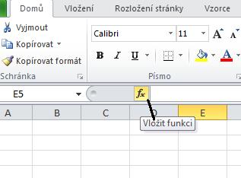
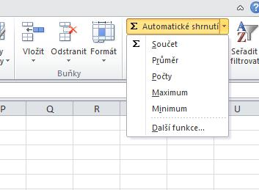

Slide 6
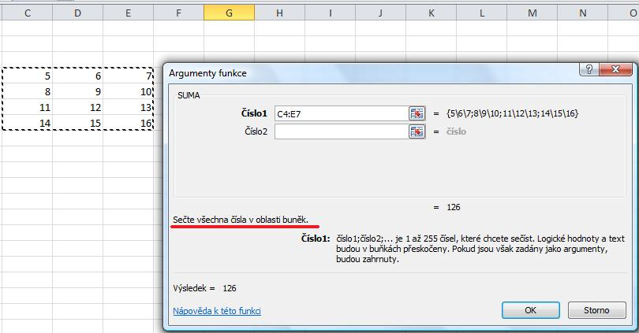
Suma
Sečte všechny vybrané buňky

Slide 7
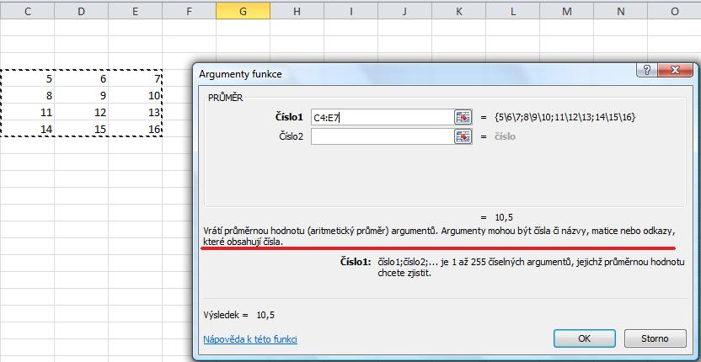
Průměr
Provede aritmetický průměr vybrané oblasti

Slide 8
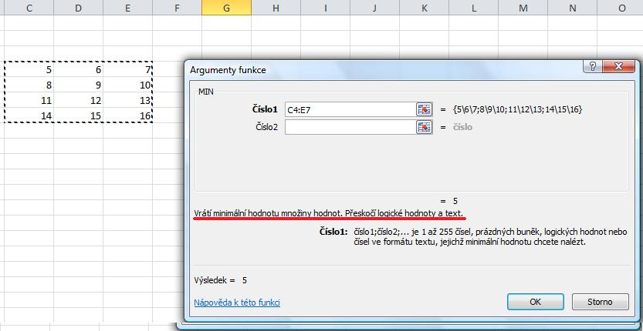
Min
Nalezne a vypíše z vybraných buněk nejmenší hodnotu (funguje pouze na čísla)

Slide 9
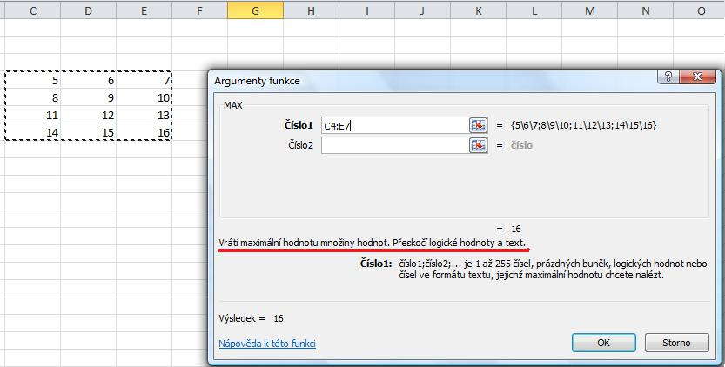
Max
Nalezne a vypíše z vybraných buněk největší hodnotu (funguje pouze na čísla)

Slide 10
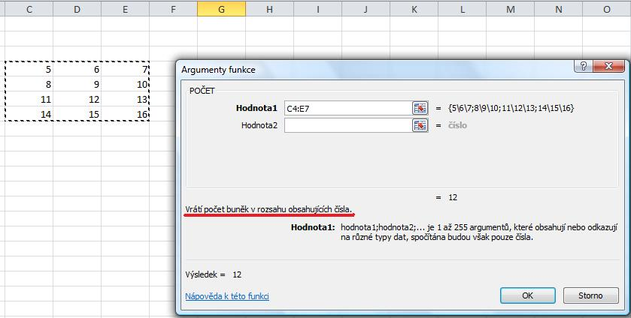
Počet
Vrátí počet buněk ve vybraném rozsahu (funguje pouze na číselné údaje)

Slide 11
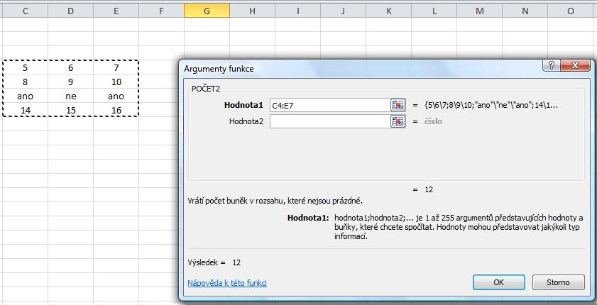
Počet2
Vrátí počet buněk ve vybraném rozsahu (funguje na číselné údaje i na texty)

Slide 12
Zdroje
Materiál je určen pro bezplatné používání pro potřeby výuky a vzdělávání na všech typech škol a školských zařízeních. Jakékoliv další využití podléhá autorskému zákonu.
Veškerý obsah včetně obrázků pokud není uvedeno jinak je dílem autora.

